Slide 1
Зміст:
Внутрішньополітичне становище республіки
Відбудовчі процеси у господарстві.
Голод 1946 – 1947рр.
Зміни в житті та побуті населення

Slide 2
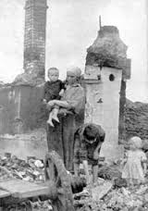
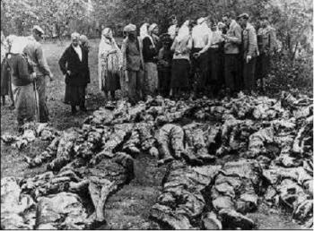
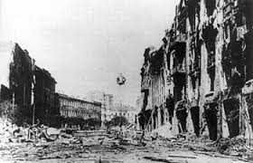
Внутрішньополітичне та економічне становище республіки
Людські військові втрати були - 2,5 млн чоловік і 5,5 млн. — загиблих військовополонених і мирного населення. По відношенню до загальних втрат СРСР це становить 40-44%.
З урахуванням вторинних демографічних втрат (померлі від хвороб і голоду, депортовані, емігранти, втрати у природному прирості населення), то втрати складуть приблизно 14,5 млн чоловік.
В Україні зруйновано 714 міст і селищ міського типу, та понад 28 тис. сіл, 16,5 тис. промислових підприємств (81%), 18 тис. лікувальних установ, майже 33 тис. колгоспів, радгоспів, МТС.
Без даху над головою залишилося 10 млн. осіб.
Відновлювався радянський режим
сталінського зразка

Slide 3
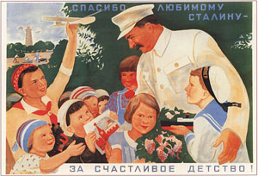
Умови за яких відбувалася відбудова.
ПОЗИТИВНІ УМОВИ
Перемога у війні – зріс міжнародний авторитет СРСР.
Розширення прав союзних республік
Створено наркомат іноземних справ.
УРСР- стає суб’єктом міжнародного права.
Негативні умови
Демографічні втрати
Сільське господарство зруйноване.
Катастрофічний спад виробництва.
Матеріальні втрати.
Початок « Холодної війни».
Зменшення трудових ресурсів. В основному працювали жінки і підлітки.
Важка праця
Зубожіння населення

Slide 4
Перші кроки відбудови
Відновлено до кінця 1945 року 44% довоєнних потужностей машинобудівної і 30% легкої промисловості, уведено в дію 123 великі і 506 дрібних шахт Донбасу.
Відновлено роботу значної частини шкіл, вузів, медичних закладів, частково житлового фонду.
Зростання чисельності КП(б)У до 320 тис. чоловік.
Відновлення 8-годинного робочого дня, відпусток, скасування понаднормової неоплачуваної праці.
Скорочення асигнувань на оборону. Перехід промисловості на випуск мирної продукції.

Slide 5
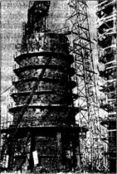
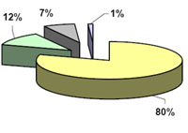
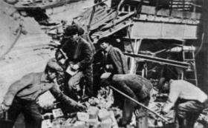
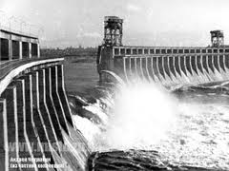
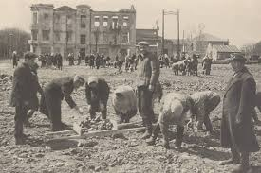
Відбудова народного господарства
1949р.
1950 р.
1946 р.
Завершено відбудову шахт Донбаса
Закон
«Про
п’ятирічний
план
відбудові і
розвитку
народного
господарства».
Капітальні вкладення у економіку
Побудовано газопровід Дашава - Київ
1947 р.
Відбудовано Дніпрогес.
Завершено період відбудови України
Зросли обсяги промислового виробництва. У 1950 р. обсяг промислового виробництва перевищив довоєнний рівень на 15 %.

Slide 6
Відбудовчі процеси в господарстві республіки
Серпень 1946 р. Верховна Рада УРСР схвалила п’ятирічний план відбудови й розвитку народного господарства республіки на 1946-1950 рр.
1.Цей план спирався на характерну особливість тоталітарної системи: можливість розпоряджатися ресурсами без огляду на потреби людей, а на власний розсуд і не несучи ніякої відповідальності за ухвалення неправильних рішень.
2.Він передбачав відбудувати розорені райони, підняти промисловість і сільське господарство, відродити культурно-освітню сферу, діяльність наукових установ і навчальних закладів.
3.Обсяг капіталовкладень за п’ятирічку в 3 рази перевищував фінансування всіх попередніх трьох п’ятирічок.
4.Основні капіталовкладення направляли у важку промисловість, на яку було спрямовано 88% усіх капіталовкладень у промисловість.

Slide 7
5. Пріоритетними галузями народного господарства було визнано: вугільну промисловість, електроенергетику, металургійну промисловість, машинобудування, транспорт.
6. У сільське господарство вкладалося лише 7% загального обсягу асигнувань, у легку промисловість — 12%.
7. Значні кошти вкладали в розвиток військово-промислового комплексу.
8. З Уралу, Далекого Сходу, Поволжя та інших регіонів в Україну надходили техніка, устаткування, направляли фахівців.

Slide 8
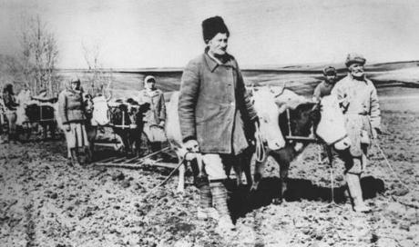
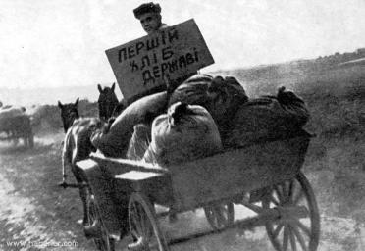
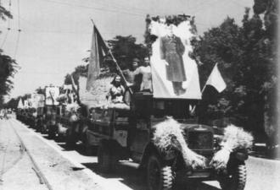
Становище у сільському господарстві
Українське село зазнало величезних втрат. Було зруйновано 30000 сіл і майже всі МТС , розграбовано техніку.
Українські селяни перейшли на ручну працю, використовуючи коней і корів для обробітку землі.
Влада перекачувала кошти з села для розвитку важкої промисловості і збільшувала податки.
В розвиток села було вкладено лише 7 % коштів.

Slide 9
ПІДСУМКИ ВИКОНАННЯ 4-ГО П’ЯТИРІЧНОГО ПЛАНУ РОЗВИТКУ НАРОДНОГО ГОСПОДАРСТВА
Темпи відбудови народного господарства були високими:
•навесні 1947 р. Дніпрогес дав перший струм;
•відновилися довоєнні потужності Зуєвської, Харківської, Одеської та інших великих теплових електростанцій;
•піднялися з руїн «Запоріжсталь», «Азовсталь», машинобудівні підприємства Києва, Харкова та інших міст;
•у 1948 р. здано в експлуатацію найбільший на той час в СРСР і в Європі газопровід Дашава — Київ;
•обсяг валової продукції промисловості України збільшився в 4,5 разу й перевищував рівень 1940 р. на 15%;
•стали до ладу 22 доменні, 43 мартенівські печі, 45 прокатних станів, 130 шахт, до 1950 р. відновили роботу 104 машинобудівні заводи;
•на кінець п’ятирічки Україна виробляла чавуну, сталі, кам’яного вугілля стільки само, як у довоєнний час, а з виробництва прокату, чорних металів, продукції машинобудування, електроенергії, залізної руди значно перевищувала цей рівень;
•утім легка промисловість розвивалася слабко і у 1950 р. вона сягала лише 80% довоєнного рівня.

Slide 10
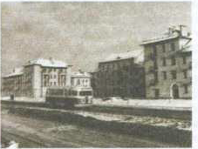
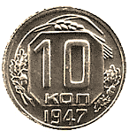
Зміни в житті та побуті населення.
+
1948 р.
1948 -1949 рр
1950 р.
1947 р.
1946 р.
Указ « Про виселення…
тунеядців»
Зниження роздрібних цін на 29 %
Відбудовано до 50 % житлового фонду
Відмінена карткова
система
Збільшувались норми виробітку
Проведено грошову реформу
Відновлено
8 – годинний робочий день, відпустки

Slide 11
Рівень життя поступався довоєнному.
Дефіцит продуктів харчування і товарів широкого вжитку.
Злиденне життя інвалідів.
Житлова проблема.
Грошова реформа 1947р. та скасування карткової системи забезпечили насиченість товарами прилавків магазинів, але різко зменшилася купівельна спроможність населення.
Позитивне:
Поетапне зниження цін;
Відновлення відпусток на виробництві;
Відродження медичного обслуговування;
Приватна забудова
Негативне:
Відсутність гарантованої оплати праці на селі;
відсутність відпусток та пенсій для сільських жителів

Slide 12
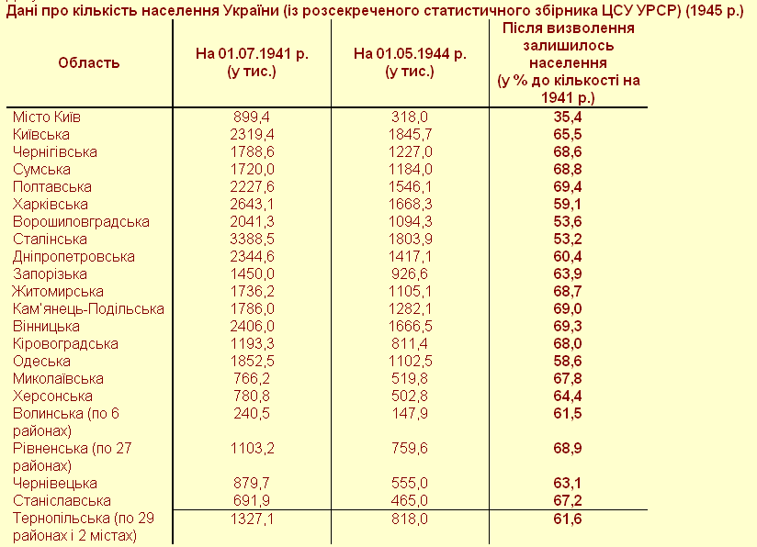
Фактори, що впливали на відбудовчі процеси в господарстві
Чисельність населення в Україні в 1945 році становила 27,4 млн чол.
До війни – 41,3 млн чол ( 1940р)
Області України, що зазнали найбільших втрат в роки війни.

Slide 13
Фактори, що впливали на відбудовчі процеси в господарстві
КОШТИ ?????
План Маршалла
Умови надання допомоги:
Надання США інформації про стан економіки країни;
Заохочення приватного підприємства;
Відмова від націоналізації в промисловості;
Виведення комуністів зі складу урядів
Чи міг уряд СРСР погодитися на виконання умов надання коштів для відбудови економіки за планом Маршалла?
Де взяти кошти на відбудову господарства?
Адміністрація допомоги і відновлення при ООН виділила 250 млн. дол та товарної продукції на суму 189,3 млн дол
1945 – 1946рр. – допомога Україні з боку діаспори Канади та США.

Slide 14
Відбудова промисловості, шахт, електростанцій
Створення нових галузей – радіотехнічна, приладобудування
Відновлення ролі України у промисловому потенціалі СРСР
Нові заводи. Газопровід Дашава - Київ
позитивне
ПІДСУМКИ ВІДБУДОВИ ПРОМИСЛОВОСТІ
негативне
Відбудова промисловості не передбачала її модернізацію
Зміцнення командно – адміністративних методів керівництва
Легка і харчова промисловість – 80% довоєнного рівня
Розвиток військово – промислового комплексу

Slide 15
ОСОБЛИВОСТІ ПРОЦЕСУ ВІДБУДОВИ В УКРАЇНІ
Нестача кваліфікованих робітників
Відбудова економіки як частини загальносоюзної
Панування тоталітарного режиму
Опора на внутрішні ресурси і сили
Довоєнна модель розвитку економіки
Розвиток важкої промисловості
Голод 1946 – 1947рр
Відновлення політичних репресій
Значна роль ідеології

Slide 16
ГОЛОД 1946-1947 РОКІВ . ПРИЧИНИ:
Важкі наслідки війни.
Посуха і неврожай 1946 р.
Великі плани хлібозаготівель.
Відбудова промисловості за рахунок сільського господарства.
Незбалансована економічна політика державно-партійного керівництва в центрі й на місцях.
Масове вивезення продукції сільського господарства за кордон. У 1946 р. СРСР експортував 1,7 млн тонн зерна, причому значна частина передавалася іншим державам безкоштовно у формі «братерської допомоги». СРСР надавав продовольчу підтримку країнам Східної Європи, навіть Франція отримала 600 тис. тонн зерна.

Slide 17
ГОЛОД 1946-1947 РОКІВ . НАСЛІДКИ:
Голод охопив більшу частину східних і південних областей України.
Великі людські втрати (1 млн осіб).
Голод додатково ускладнив і без того тяжкий процес відбудови.
Негативно вплинув на моральний стан суспільства.
Почалася масова втеча селян, особливо молодих, у промисловість, на транспорт, на будови.

Slide 18
Висновки
Після війни Україна змогла повернути деякі території які етнічно були заселені українцями, але були незаконно відібрані. Важливим для України став вступ в ООН та участь у міжнародних організаціях. Становище в Україні в повоєнні роки було складним. Україна постраждала від війни дуже сильно , особливо в економіці. Велика кількість промислових об’єктів була знищена, тому їх потрібно було побудувати в найкоротший строк. В цілому це вдалося, але не було достатньо товарів легкої промисловості. Важким також був голод 1946 – 1947 рр. Хоча за правильного керівництва його можна було б не допустити, або хоча б зменшити кількість жертв.
Хоча у війні Україна і зазнала значних збитків (зруйнований економічний потенціал, значні людські втрати), завдяки героїчній і наполегливій праці її громадян у короткий термін було відновлено промисловий потенціал.
Але українцям, як і в 1930-ті роки, довелось пережити голод, нові експерименти над селом, яке, здавалось, сталінський режим вирішив знищити вщент.

